Slide 1
Documentação iconográfica
CBD 268 - Documentação Audiovisual
Profa Vânia Lima
2014

Slide 2
Documentos iconográficos ou visuais
Representam
Imagens fixas, em duas dimensões, opacas
Fotografias, gravuras, desenhos, desenhos técnicos (projetos de arquitetura/engenharia), pinturas, caricaturas, cartões postais e pôsteres.
Imagens transparentes (destinadas a projeção)
Diapositivos (slides), radiografias e transparências.
Pressupõem
Dados textuais para poderem ser descritos adequadamente (local, data, evento, nomes)

Slide 3
Informação iconográfica
A imagem mostra “algo” de determinada maneira
Especificidade enquadramento
luminosidade
posição da câmera
perspectiva da pintura
efeitos especiais

Slide 4
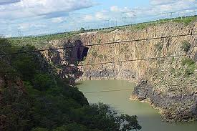

Slide 5
Documento fotográfico
É gerado, arquivado e utilizado em função de seu poder testemunhal.
Este poder testemunhal é condicionado
pela disponibilidade de informações que permitirão entender a imagem, e
pela enorme flexibilidade de usos que a imagem apresenta.
De modo genérico é a combinação de um suporte e a informação que se encontra registrada.
É a fixação fotoquímica de informação que se realiza sobre uma superfície-suporte sensível.

Slide 6
Fotografia
É uma unidade discursiva,
significativa em si mesma,
estruturada e indivisível.
Podemos considerar cada fotografia como uma unidade documental diferenciada.

Slide 7
Fotografia
Técnica e arte de produzir imagens visíveis sobre superfícies sensíveis, direta ou indiretamente, pela ação de luz ou de outra forma de energia radiante.
Parte da memória visual do último século junto com o cinema e a televisão.
Deve ser tratada e armazenada como uma mensagem informativa autônoma de maneira que possa ser reutilizada.

Slide 8
Fotografia
Como qualquer meio de comunicação:
transmite informação e conhecimento
é um sistema através do qual se produz uma troca de significados, que:
utiliza uma linguagem específica
requer atores da comunicação (usuário e documentalista) o domínio de habilidades e competências particulares.

Slide 9
Competências semânticas
São as que permitem realizar uma interpretação mais ou menos ajustada à realidade.
Competência iconográfica: trata do conteúdo simbólico de certas formas visuais que o intérprete da imagem deve detectar.
Competência narrativa: a partir de sua própria experiência narrativa visual, o leitor estabelece sequências narrativas entre os objetos e figuras que aparecem na imagem.
Competência estética: baseando-se em experiências simbólicas e estéticas, o leitor atribui um significado a composição, isto é, analisa os valores compositivos da representação

Slide 10
Competência enciclopédica: a partir de sua memória cultural, o receptor deve identificar os elementos representados na imagem, isto é, os personagens, situações , contexto.
Competência linguístico comunicativa: que serve ao receptor para atribuir uma proposição a sua interpretação dos conteúdos representados na imagem, que poderá confirmar ou não com o título, o texto que acompanha a fotografia.

Slide 11
Tratamento de fotografias e diapositivos
Aquisição
Seleção e Avaliação
Identificação e Registro
Análise de conteúdo
Reprodução

Slide 12
Aquisição
Necessidades dos usuários
Valor histórico e/ou estético
Clareza e exatidão dos detalhes
Pretensão quanto o aumento da coleção e o espaço disponível para a armazenagem

Slide 13
Seleção e Avaliação
Devem ser avaliados de acordo com a finalidade de uso do acervo
Preservação da memória (Museus, Bibliotecas, Arquivos Públicos)
Objetivo => preservação integral e coesa do conjunto
Formação do acervo=> Compra, permuta, doação e recolhimento legal junto aos órgãos da administração pública
Atividades empresariais (Empresas de comunicação e serviços, Arquivos dos próprios fotógrafos)
Não guardam toda sua produção fotográfica devido a finalidade utilitária e a intencionalidade com que o material é produzido; o volume diário que flui para o arquivo.
Formação do acervo=> Compra ; encomenda a determinado fotógrafo (pauta)
Critérios
Qualidade técnica da foto
Conteúdo temático
Estado de conservação e existência de duplicatas

Slide 14
Identificação
Importante dispor de outras informações, não veiculadas pela própria imagem:
Proveniência
Função
Dados da legenda
Problemas
Muitas legendas interpretam a imagem, determinando-lhe uma significação em detrimento de outra
Boa parte da população não foi de fato alfabetizada para a leitura da imagem e tem por hábito iniciar a leitura pela legenda.

Slide 15
Análise do conteúdo
Temático
Considerar o caráter inédito da informação contida na imagem, seja relativa a eventos, pessoas, paisagens urbanas e rurais
Estético
Critério subjetivo
Dificuldades
justaposição de informações que contém;
quase inexistente normalização na elaboração, descrição e apresentação de conteúdos.
a maior parte dos estudos sobre o conteúdo dos documentos audiovisuais são obras em semiologia da imagem que não são suficientes para a Análise documentária.

Slide 16
Critérios para reprodução
Conteúdo temático e estético
Estado de conservação
Qualidade técnica
Existência de duplicatas

Slide 17
Estado de conservação
Imagens cujo conteúdo não seja considerado relevante e que se encontrem deterioradas podem ser fotografadas, mas não necessariamente ampliadas, preservando-se os negativos e os originais.
Microfilmagem não é indicada para fotos porque ocorre perda considerável de qualidade e de informação, já que o microfilme omite gradações e detalhes, prejudicando a percepção de todo conteúdo da foto.

Slide 18
Análise documentária
Operação que se realiza sobre documentos com o objetivo de obter uma representação de cada um deles, de modo que possam ser recuperados em um sistema de informação.
Problema: um texto nunca vai expressar com suficiência o que a imagem transmite.

Slide 19
Sistemas tradicionais
Produzem textos mais ou menos controlados por parte do documentalista, a partir de sua própria experiência, conhecimento e memória visual, extraindo do conteúdo visual o que considera que representa a imagem
Problemas ➔ Esses textos são estruturados segundo linguagens que muitas vezes não foram construídas para representar imagens. Muitas vezes não tratam o conteúdo e o acesso é feito somente a partir do título.

Slide 20
Recuperação da imagem
A Análise Documentária deve considerar alguns atributos característicos do documento visual:
Sua história pessoal → atributos biográficos
Seu conteúdo → atributos temáticos
Sua relação com outros documentos → atributos relacionais

Slide 21
Atributos biográficos
Autor e circunstâncias
Local de realização
Título

Slide 22
Atributos temáticos
Uma imagem tem um tema, um argumento, um significado, representa algo e trata algo.
Ao analisar o conteúdo de uma imagem se encontram 3 aspectos diferentes:
a denotação
o que aparece na imagem; leitura descritiva, o significado denotado será aquele reconhecido de forma unívoca tanto pelo emissor quanto pelo receptor.
a conotação
o que a imagem sugere; aquele que faz referência ao conteúdo emocional da mensagem; outorga significação ao seu conjunto; traduz aspectos religiosos, ideológicos, culturais; quando a leitura da imagem passa pela memória coletiva.
o contexto em que foi produzida
Quando, onde, por que?

Slide 24
Análise denotativa
Retrato de meio corpo de um homem maduro vestido com roupas de cor intensa.
Análise conotativa
Sabedoria e o poder de Deus na terra
O peso do poder
A ameaça do poder
A solidão do poder
➔ Opiniões subjetivas e condicionadas culturalmente

Slide 25
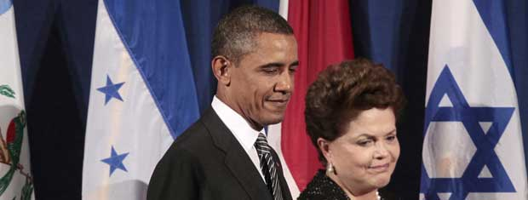
Análise do plano denotativo da imagem
Quem aparece na fotografia?
Identificar todas as pessoas que podem ser protagonistas.
Personagens públicos, protagonistas da informação atual

Slide 26
Personagens conjunturais: sujeitos que se convertem em atores esporádicos da informação atual que são notícia durante breve espaço de tempo.

Slide 27
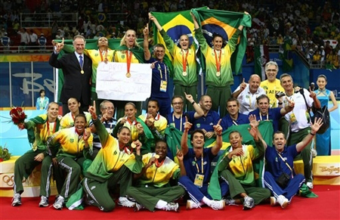
Grupos identificados: grupos de pessoas que se identificam com um nome próprio.

Slide 28
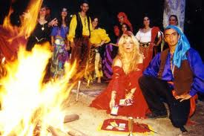
Representações sociais individuais ou coletivas, um ou mais indivíduos que se identificam com um coletivo.

Slide 29
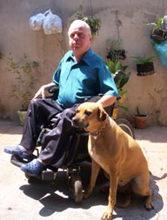
Que animais e plantas?
Em algumas situações adquirem papel fundamental.

Slide 30
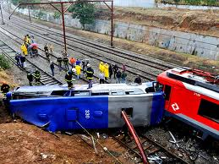
Que objetos são representados?
Elementos fixos ou móveis, não vivos, que ocupam papel destacado no acontecimento.

Slide 31
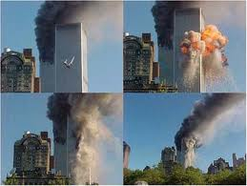
Que situação ou acontecimento?
Identifica a ação que está se desenrolando.

Slide 32
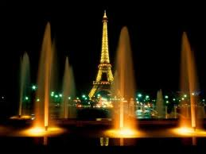
Onde foi realizada a fotografia? O que representa?

Slide 33
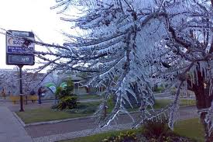
Quando foi feita a fotografia?

Slide 34
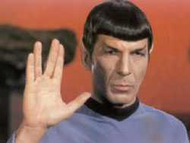
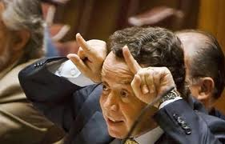
Análise do plano conotativo da imagem
Código gestual
Comunicação não-verbal através de gestos chamativos que no instante que são capturados podem produzir múltiplos significados.

Slide 35
Código cenográfico
O ambiente “decorado” pode determinar a importância de um acontecimento, realçar ou diminuir os protagonistas

Slide 36
Código luminoso
A presença e uso de luz e cores evocam em cada cultura uma série de conotações ou valores sugeridos. A ausência ou contraste da luz permite apreciar a textura, o relevo e influi na nossa percepção da imagem.

Slide 37
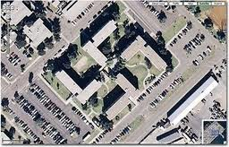
Código simbólico
A presença de símbolos culturais também pode provocar a conotação.

Slide 39
Código fotográfico
É aquele vinculado a efeitos mecânicos e físico-químicos, parte da óptica fotográfica e do processo de revelação. Os pigmentos, os filtros podem influir na nitidez, na sensação de movimento, na textura da imagem.

Slide 40
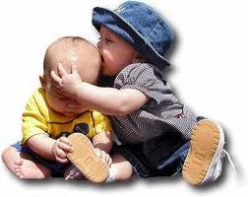
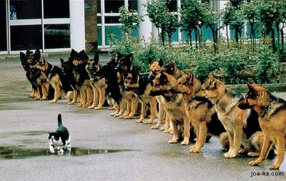
Código de relação e composição
As relações visuais dependem da relação entre as pessoas, os objetos representados. Efeito de confiança.

Slide 41
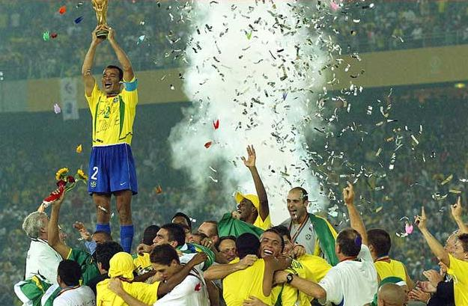
Contexto
Espaço, tempo e acontecimento são indicadores fundamentais do contexto. Acontecimento político, social ou esportivo.

Slide 42
Atributos relacionais
São as relações entre a imagem a ser analisada e outros documentos
Relações por pertencer a um mesmo conjunto (coleção)
Relações de caráter intrínseco (entre a foto e a notícia correspondente)
Relações de caráter extrínseco (entre o texto e as ilustrações em livro infantil)

Slide 43
Características da mensagem fotográfica
Bidimensionalidade
Enquadramento
Caráter estático
Estrutura descontínua e granular
Alteração de cor
Abolição dos estímulos sensoriais não ópticos
Necessidade do uso da luz como elemento básico

Slide 44
Bidimensionalidade
A fotografia reduz a tridimensionalidade do mundo real em que vivemos à bidimensionalidade do papel e da película.
Por isso, para reproduzir a realidade utiliza convenções das leis da perspectiva e a partir da distância focal dos objetos pode-se modificar a perspectiva real.

Slide 45
Enquadramento
Automaticamente se seleciona (utilizando a distância focal, a distância entre o objeto e a câmera, a medida do fotograma) um espaço que se quer mostrar, ao mesmo tempo que se elimina todo o resto do espaço que está fora dos limites do enquadramento.

Slide 46
Caráter estático
O movimento é abolido
Tanto o objeto fotografado quanto o observador, uma vez eleito o ponto de vista, permanecem imóveis.
Técnica fotográfica => captação do instante

Slide 47
Estrutura descontínua granular
O mundo real é aparentemente contínuo porque sua estrutura granular é demasiado fina e o olho não está capacitado para percebê-la.
Por outro lado percebe o granulado da imagem fotográfica, quanto menos granulada a imagem mais se reforça ilusão de realidade.

Slide 48
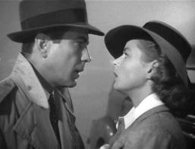
Alteração de cor e Abolição dos estímulos sensoriais não ópticos
A foto altera a qualidade da cor do mundo, principalmente a foto em preto e branco .
A foto elimina qualquer informação que não possa traduzir-se em termos ópticos.

Slide 49
Luz elemento básico
Sem luz não há foto.
Dependendo do tipo de iluminação, de como incide a luz sobre o objeto a ser fotografado pode-se obter fotografias totalmente distintas, com significados diferentes.
A luz condiciona a capacidade de representação da fotografia.

Slide 50
Usos da imagem
É flexível porque é ao mesmo tempo específica e genérica.
Portanto, pode ser analisada por dois ângulos:
a imagem é “de” algo, genérica ou especificamente e,
pode ser ainda “sobre” algo, isto é, evocar conceitos mais abstratos que podem ser deduzidos a partir de seus elementos.

Slide 51
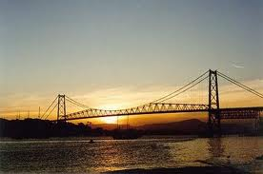
Usos da imagem
Deduz-se daí que a indexação deveria contemplar os dois aspectos. Pontes; Ponte Hercílio Luz – Florianópolis, SC

Slide 52
Usos da imagem
Paz; Gestos Paz; Aves; Pomba

Slide 53
Indexação de imagens
Para determinar o descritor (assunto) da imagem deve-se:
Analisar o documento para identificar as idéias nele contidas e o objetivo do autor;
Determinar os conceitos que melhor representam o tema, os objetivos e as idéias do documento;
Selecionar os conceitos mais adequados à recuperação

Slide 54
Grade de análise
Categoria | DE (Genérico/Específico) | SOBRE
QUEM?
QUANDO?
ONDE?
COMO? O QUE?

Slide 55
Características da análise da imagem
Regras gramaticais
Evitar: frases longas, redundâncias, frases ambíguas, o estilo telegráfico, a mescla de tempos verbais, o emprego de termos pouco conhecidos ou usados.
Empregar : voz ativa dos verbos, os termos como aparecem nos tesauros

Slide 56
O texto da análise deve ser
Conciso: a descrição deve a maior quantidade de informação com o mínimo de termos.
Completo: deve constar os elementos do conteúdo que se considerem mais pertinentes.
Preciso: empregar a palavra exata para designar o que aparece na imagem.
Inteligível: redação clara e direta, evitando termos pouco usuais
Objetivo: a análise deve ser neutra.

Slide 57
LDs para Imagens
Vocabulário RAMEAU (BNF)
http://rameau.bnf.fr/
Thesaurus Iconográfico Garnier
Thesaurus URBAMET
http://www.urbamet.com/thesaurus/thesaurusurbamet.htm
Thesaurus Audiovisuele Archieven (The Netherlands Institute for Sound and Vision)
http://portal.beeldengeluid.nl/

Slide 58
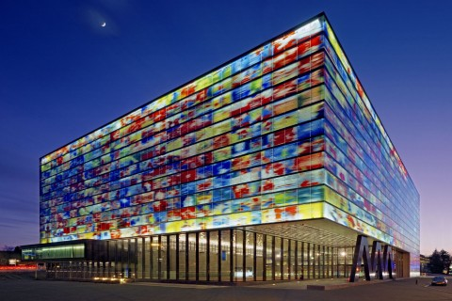
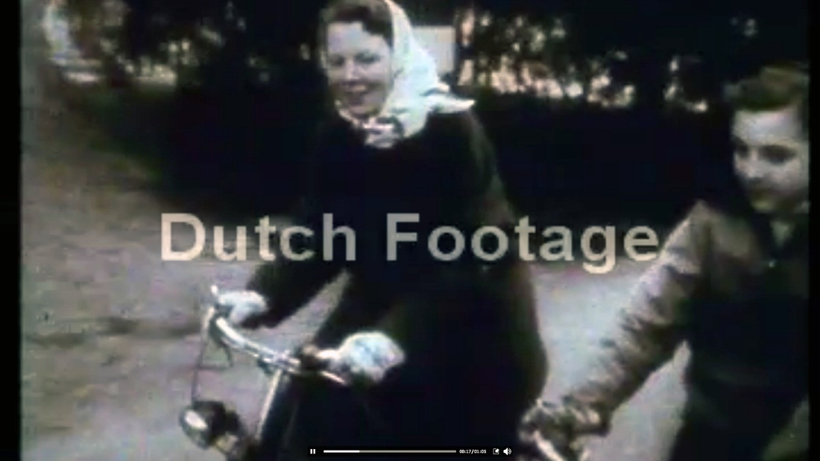
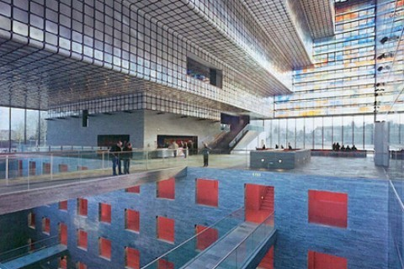
The Netherlands Institute for Sound and Vision
Crown Princess Beatrix goes to school by bike together with Princess Margriet, Beatrix on horseback in the woods.
Duration:00:01:05
Program title: BIOGRAPHY PRINCESS BEATRIX
Alternative title: Beatrix on a bicycle and on a horse

Slide 59
Descrição da imagem (AACR2)
Pontos de acesso principais
Autoria da obra de arte ou ilustração
Quadro Guernica, a entrada será feita por Picasso, Pablo
Sempre que não houver autor a entrada será pelo título.
Autoria da fotografia
Entrada pelo fotógrafo
Importante: entrada pelo título sempre que houver mais de 3 autores ou se tratar de álbuns ou port-fólios produzidos sob a responsabilidade de um editor ou impressor.

Slide 60
Pontos de acesso secundários
Pessoas retratadas individualmente ou em grupo
Nome da coleção a que o item pertence
Fonte principal de informação
Deve ser o próprio item
Área do título
Se não houver um título deve ser fornecido um pelo catalogador
Designação geral do material
Fotografia, Diapositivo, Negativo, Desenho, etc.

Slide 61
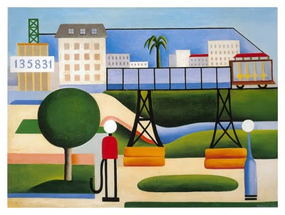
Autor: Amaral, Tarsila Título: São Paulo Data: 1924
Assunto: Pintura – Modernismo – Brasil; São Paulo
Fotógrafo: João Santos DGM: Diapositivo ; color
Localização acervo: 981 (A)2
Descrição: óleo sobre tela; 66x89cm
Localização da obra: Pinacoteca do Estado de São Paulo

Slide 62
Imagem jornalística
Descrição externa
Título, Autor, Publicação, Data da publicação
Análise documentária
Análise morfológica
Análise de conteúdo

Slide 63
Análise morfológica
Natureza do suporte: imagem colorida ou em preto & branco
Formato: Vertical ou horizontal e suas dimensões
Lente utilizada: teleobjetiva; normal; grande angular, filtro
Luz: natural ou artificial; difusa
Qualidade técnica: para projeção, impressão ou ampliação
Enquadramento: plano de conjunto; plano americano; plano ¾; plano médio; primeiro plano; plano detalhe
Estrutura: cena; retrato; paisagem, paisagem urbana; natureza morta

Slide 64
Análise de conteúdo
Resumo: descrever brevemente a cena que a imagem mostra
Análise do plano denotativo
Análise do plano conotativo
Palavras chave

Slide 65
Acervo de imagens
Organização documental
Guia geral com informações sobre o acervo (história, serviços oferecidos, metodologia de organização, política de indexação)
Nome da coleção
Data-limite
Total de documentos dividido pelo tipo de suporte
Autorias identificadas
Breve descrição do conteúdo temático
Data / Forma de Aquisição
Proveniência
Descritores

Slide 66
Regularização do acervo
Termo de doação
Declaração de propriedade
Laudo técnico de avaliação
Objetivos ➔ Garantir a integridade e controle do acervo; sanar dúvidas e deficiências de ordem patrimonial e implantar procedimentos de controle administrativo do acervo.

Slide 67
Laudo técnico
Descrição do documento ou do conjunto de documentos
Fonte e data de aquisição (nome do detentor ou do responsável pelo recolhimento do documento)
Caracterização física dos suportes
Estado de conservação
Histórico do documento
Interesse da instituição
Avaliação (em reais e dólares)

Slide 68
Armazenamento
Fotografias
Individualmente em envelopes de papel com PH neutro, polietileno, poliéster ou triacetato de celulose; os envelopes devem ser acondicionados em pastas de material similar e em arquivos de aço com pintura polimerizada em estufa (secagem a quente)
Máximo 15 fotos por pasta
Diapositivos
Individualmente em molduras de plástico; com etiquetas adesivas na moldura e acondicionados em gavetas de aço com pintura polimerizada em estufa (secagem a quente).

Slide 69
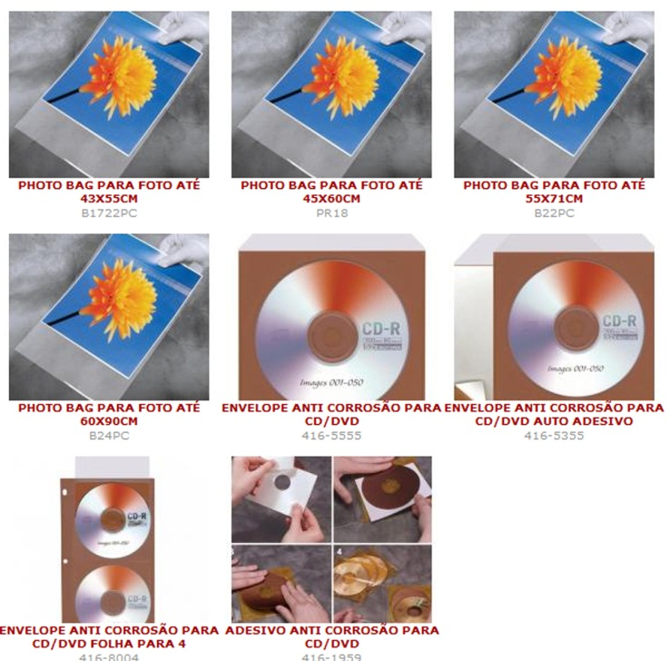
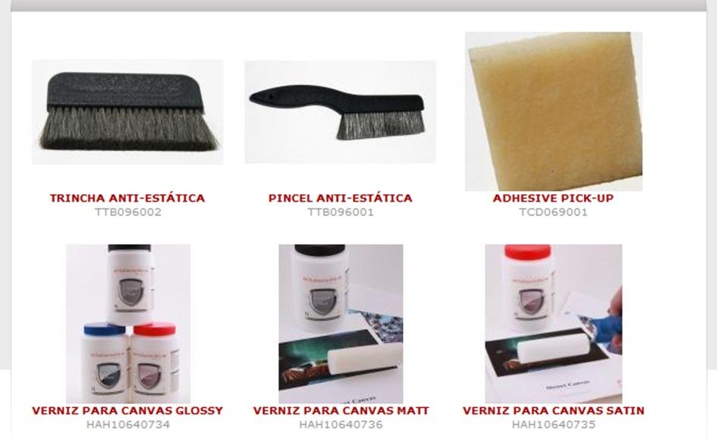
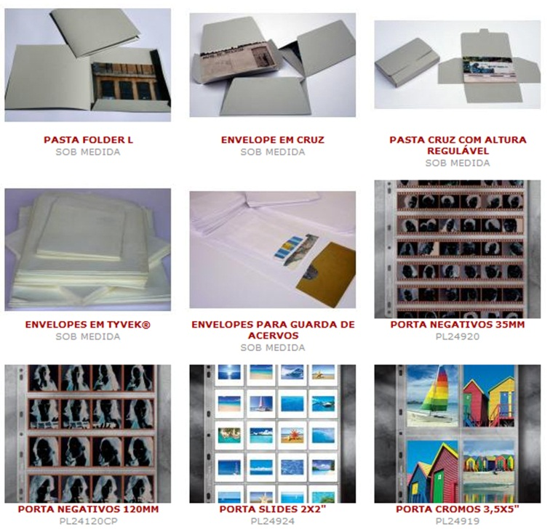
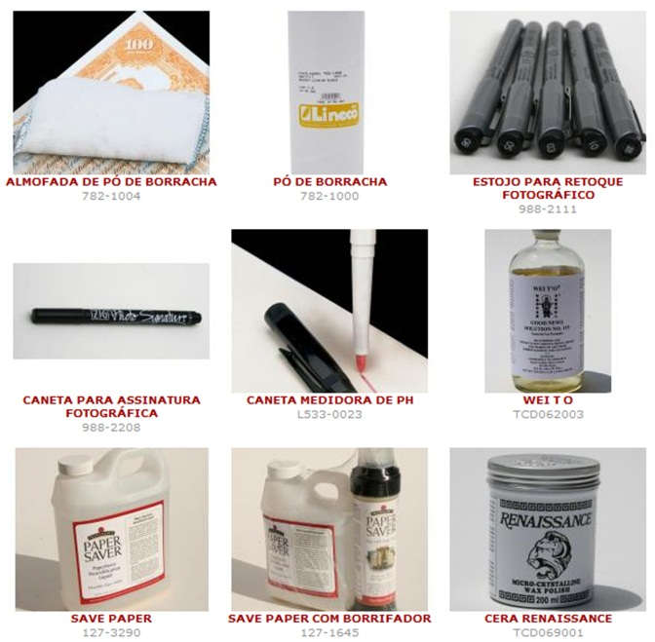
Exemplos de materiais para conservação de foto

Slide 70
Fundação Biblioteca Nacional
Coleções iconográficas referentes ao Brasil e à arte e arquitetura européias produzidas no século XIX. Obras impressas, estampas raras, desenhos, fotografias, impressos efêmeros e bibliografia especializada .
Profoto - Projeto de Preservação e Conservação do Acervo Fotográfico da Biblioteca Nacional
Catálogos
Material Visual
Acervo visual ausente

Slide 71
Fundação Biblioteca Nacional
Catálogo: Catálogo de Material Visual (Pop: 11745) Índice : Assuntos Busca : igrejas Resultado 2 de 174 encontrados em 0.204 segundos 2/174 Título [Igreja de São Francisco, Campos, RJ, 18--]. Descrição física 1 foto : papel albuminado, p&b; 21 x 17 cm. Notas Negativo de segunda geração: n. 03153, triacetato de celulose (DiMic). Cartão-suporte: 29 x 24 cm. Col. D. Thereza Christina Maria. Estado de conservação: regular; cartão-suporte: regular. Cópia 2 (FOTOS-ARM.1.8.1(3)). Resumo vista da Igreja focalizando a fachada lateral direita. Assuntos Igreja de São Francisco (Campos, RJ). Igrejas - Brasil - Campos (RJ). Características físicas Cópia fotográfica albuminada. Localização FOTOS-ARM.1.3.6(15)

Slide 72
Catálogo: Catálogo de Material Visual - Ausente (Pop: 396) Índice : Assuntos Busca : arcos de triunfo - brasil - sao paulo (sp) Resultado 1 de 1 encontrados em 0.359 segundos 1/1 Título Arco de Triumpho, [doc. fot.] São Paulo, 1919 : passagem da comitiva do Presidente Epitácio Pessoa. Título secundário [Arco de Triunfo]. Descrição física 1 foto : gelatina, p&b ; 23 x 17 cm. Notas Papel fotográfico: 24 x 17 cm. Estado de conservação: bom. Legenda ao alto do Arco: "Salve-Salve-Epitácio Pessoa A Cidade de São Paulo-Epitácio Pessoa". Carimbo (tinta) no papel fotográfico e no verso: "Engenheiros Architectos F.P. Ramos de Azevedo & Ca." Anotações datilografadas no verso. Resumo passagem da comitiva do Presidente da República Dr. Epitácio Pessoa com a presença de populares pelo Arco de Triunfo construído em 5 dias em homenagem ao Exmo. Sr. Presidente projetado pelo engenheiro arquiteto F. P. Ramos de Azevedo & Cia. Assuntos Pessoa, Epitácio, 1865-1942. Arcos de triunfo - Brasil - São Paulo (SP). Presidentes - Brasil. Características físicas Cópia fotográfica de gelatina e prata. Autoria secundária Azevedo, Francisco de Paula Ramos, 1851-1928. Localização FOTOS-ARM.9.3.5(52)

Slide 73
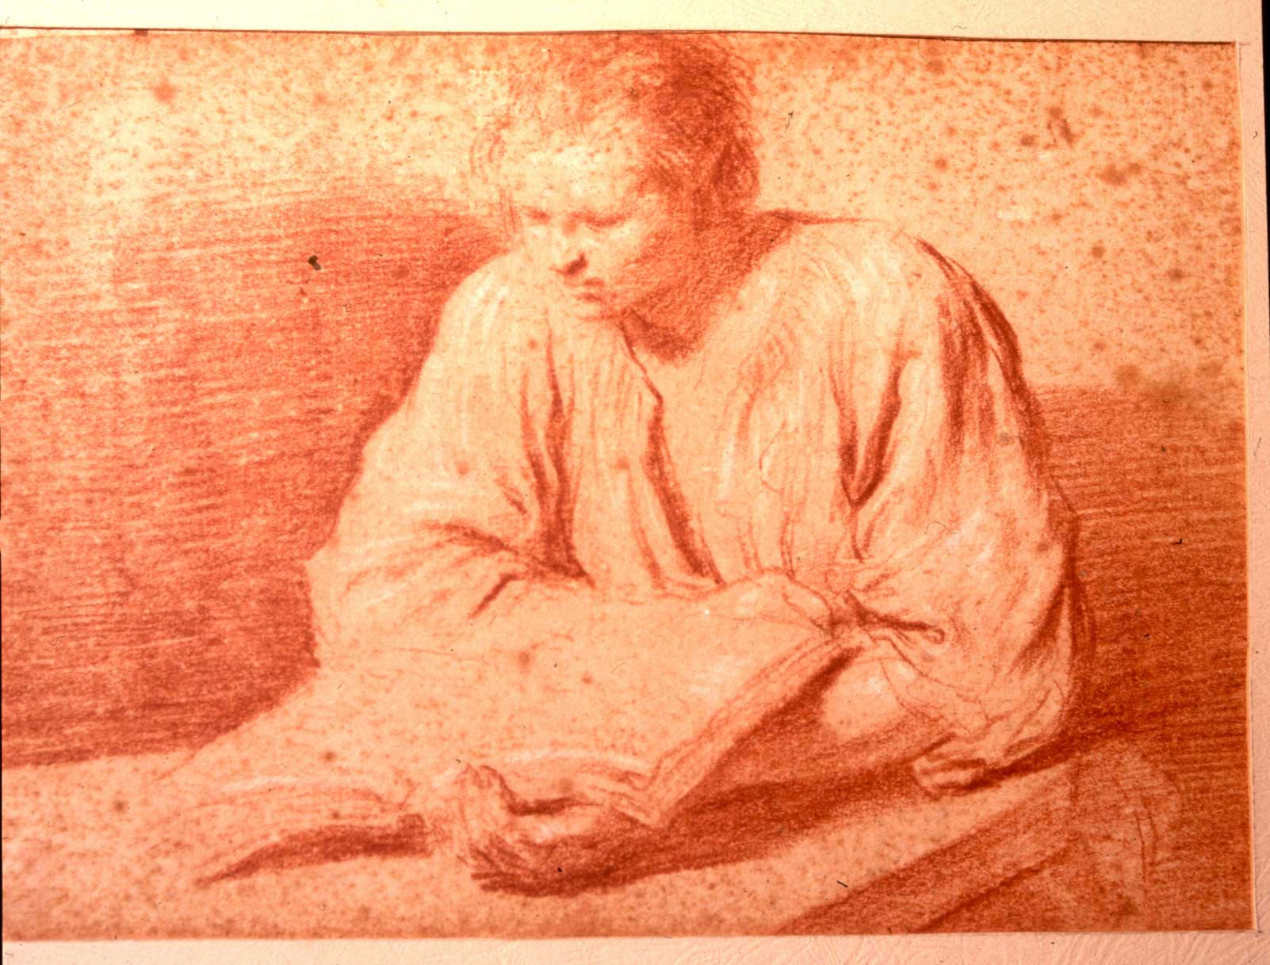
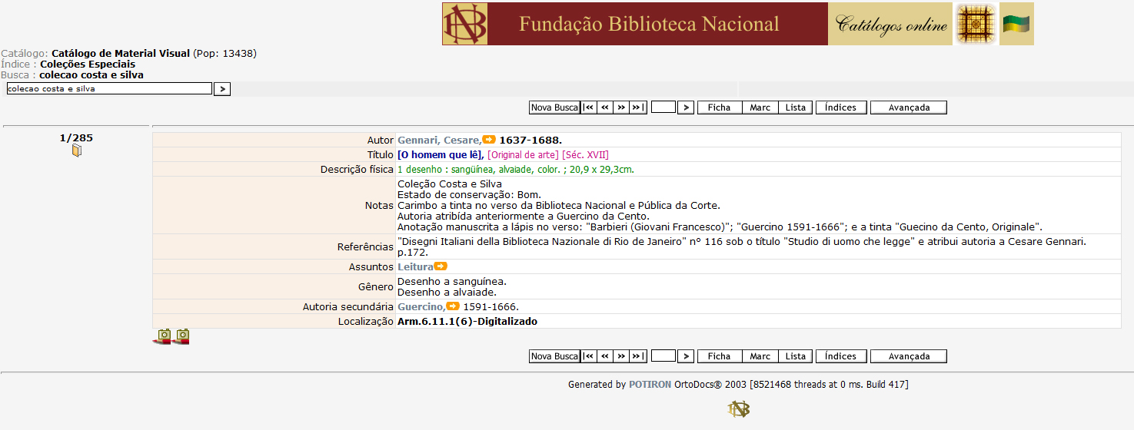

Slide 74
Harry Ransom Center (University of Texas at Austin)
Centro de Estudos das Artes e Humanidades, renomada Biblioteca e Museu de pesquisa que adquire e preserva materiais culturais originais, com ampla coleção de livros raros, manuscritos, fotografias, filmes arte e artes performáticas.
Todo material está no catálogo da Biblioteca da Universidade.
http://www.hrc.utexas.edu/

Slide 75
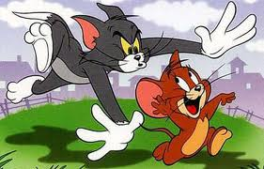
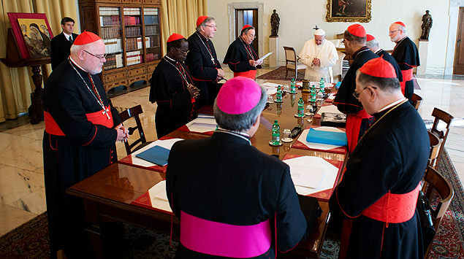
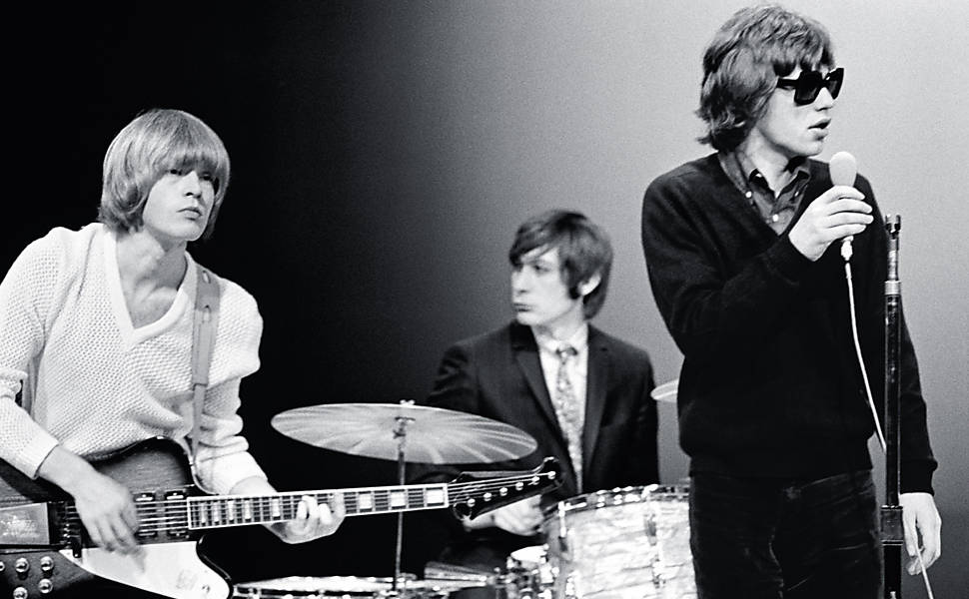

Slide 76
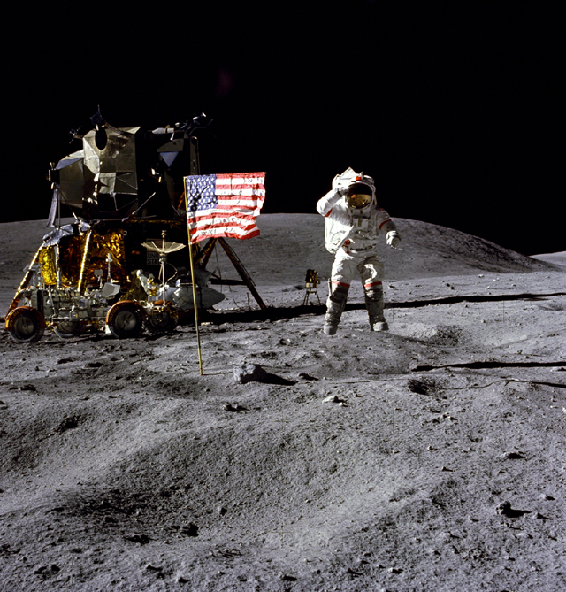
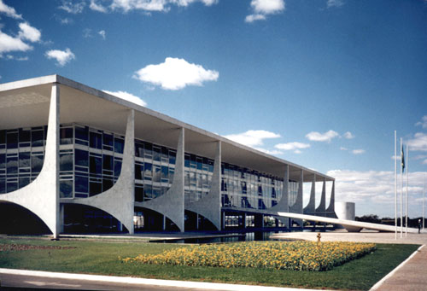
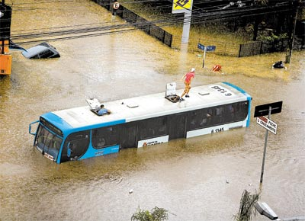

Slide 77
Slide 24 Retrato do Papa Inocêncio X (Velázquez)
Slide 26 Shane Bauer (esq.) e Josh Fattal durante primeira audiência do julgamento em Teerã
Slide 29 O portador de deficiência física Paulo Sergio Moreno de Jesus, 38 anos, foi salvo pela cadela dele do ataque de um pit bull, na tarde de segunda-feira (8), no Centro de Bataguassu (MS), que fica a 334 quilômeros de Campo Grande.
Slide 33 Gramado, RS

Slide 78
Referências
DEL VALLE GASTAMINZA, F. Indización y representación de documentos audiovisuales. In: ________Manual de documentación fotográfica. Madrid: Editorial Síntesis, 1999.p.467-485
FILIPPI, P. de; LIMA, S.F.;CARVALHO, V;C. Como tratar coleções de fotografias. São Paulo: Arquivo do Estado, 2000
MOREIRO GONZALEZ, J.A. O conteúdo da imagem. Curitiba, Ed.UFPR, 2003.
SMIT, J.W. A representação da imagem. Informare - Cadernos do Programa de Pós-Graduação em Ciência da Informação, Rio de Janeiro, v.2, n.2, p.28-36, 1996.

